Slide 1
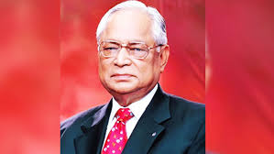
আজকের ক্লাসে সবাইকে স্বাগত

Slide 2
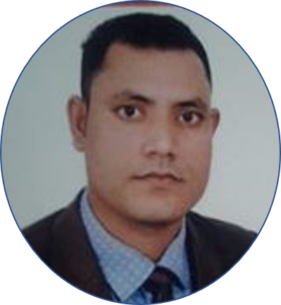
পরিচিতি
রিকন চন্দ্র দাশ
সহকারি শিক্ষক ( ব্যবসায় শিক্ষা )
পাগলা সরকারি মডেল হাইস্কুল এন্ড কলেজ
দক্ষিণ সুনামগঞ্জ, সুনামগঞ্জ।
মোবাইলঃ ০১৭২২২১৫৭৭৯
Email: rikanchandrad1955@gmail.com
শ্রণিঃ ৯ম ও ১০ ম
বিষয়ঃব্যবসায় উদ্যোগ
অধ্যায়ঃ দ্বাদশ
সময়ঃ ৪৫ মিনিট
তারিখঃ২০/০৮/২০২০ ইং

Slide 3
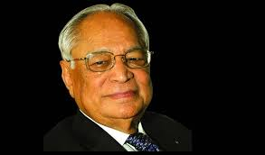
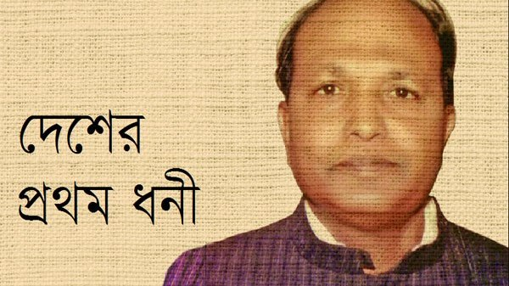
এসো শিক্ষার্থী বন্ধুরা আমরা দুইটি ছবি দেখি…………………

Slide 4
আজকের পাঠ
একজন সফল উদ্যোক্তার জীবনী( স্যামসন এইচ চৌধুরী)

Slide 5
শিখনফল
উদ্যোক্তা কী তা বলতে পারবে ।
স্যামসন এইচ চৌধুরীর জীবনের উল্লেখযোগ্য দিকগুওলো বলতে পারবে ।
স্যামসন এইচ চৌধুরীর প্রতিষ্টিত ব্যবসায় সংগঠন গুলো বর্ণনা করতে পারবে।

Slide 6
জন্ম ১৯২৬ সালের ২৫ সেপ্টেম্বর ফরিদপুর জেলায়
পিতা ই এইচ চৌধুরী
মাতা লতিফা চৌধুরী
পিতা ছিলেন আউটডোর ডিসপেন্সারি মেডিকেল অফিসার
মৃত্যু ৫ জানুয়ারী ২০১২

Slide 7
স্ত্রী অনিকা চৌধুরী
ছেলে তপন চৌধুরী
ছেলে অঞ্জন চৌধুরী
ছেলে
স্বপন চৌধুরী

Slide 8
একক কাজ
উদ্যোক্তা স্যামসন এইচ চৌধুরী কখন কোথায় জন্ম গ্রহন করেন ?

Slide 9
শিক্ষা জীবন
১৯৩০-১০৪০ সাল কলকাতা বিষ্ণুপুর উচ্চ বিদ্যালয়
অত্র প্রতিষ্ঠান থেকে সিনিয়র কেমব্রিজ ডিগ্রি অর্জন
এরপর তিনি হাভার্ড ইউনিভার্সিটি স্কুল থেকে ব্যবস্থাপনা বিষয়ে ডিপ্লোমা ডিগ্রি অর্যন করেন।

Slide 10
স্যামসন এইচ চৌধুরীর স্থাপনা সমূহ……………
স্কয়ার গ্রুপ অব ইন্ডস্টটিজ
স্কয়ার প্রসাধন সামগ্রী
স্কয়ার টেক্সটাইল
স্কয়ার কৃষি পণ্য
স্কয়ার তথ্য প্রযুক্তি
স্বাস্থ্যসেবা

Slide 11
মাছরাঙ্গা টেলিভিশনের চেয়ারম্যান

Slide 12
বিখ্যাত স্কয়ার হাসপাতাল

Slide 13
পাবনার বিখ্যাত অন্নদা গোবিন্দ লাইব্রেরির পৃষ্ঠপোষক ছিলেন স্যামসন এইচ চৌধুরী………

Slide 14
পুরস্কার ও স্বীকৃতি
২০০০ সালে দৈনিক ডেইলি স্টার ও ডি এইচ এল প্রদত্ত বিজনেসম্যান অব দি ইয়ার
১৯৯৮ সালে আমেরিকার চেম্বার অব কমার্সের দৃষ্টিতে বিজনেস এক্সিকিউটিভ অব দি ইয়ার।
২০১০ সালে CIP নির্বাচিত হন।

Slide 15
দলীয় কাজ
সফল উদ্যোক্তা স্যামসন এইচ চৌধুরীর বিশেষ গুনগুলী লিখ ?

Slide 16
মূল্যায়ন
কত সালে স্যামসন এইচ চৌধুরী মৃত্যুবরন করেন ?
স্যামসন এইচ চৌধুরীর পিতার নাম কী ?
তিনি কোন লাইব্রেরীর পৃষ্টপোষক ছিলেন ?

Slide 17
বাড়ির কাজ
সফল ব্যবসায় উদ্যোক্তা স্যামসন এইচ চৌধুরী এর জীবনে যে দিকগুলো তোমাকে আকৃষ্ট করেছে তা চিহ্নিত করঃ
সফল ব্যবসায় উদ্যোক্তা স্যামসন এইচ চৌধুরী এর বিশেষ গুনাবলি | নিজের জীবনে চর্চা করার উপায়

Slide 18
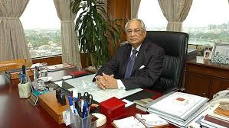
আজকের ক্লাসে সবাইকে ধন্যবাদ

